Slide 1
ỦY BAN NHÂN DÂN HUYỆN TAM NÔNG TRƯỜNG MẦM NON PHÚ CƯỜNG HỘI THI GIÁO VIÊN DẠY GIỎI GIÁO DỤC MẦM NON CẤP CƠ SỞ Năm học 2024 - 2025
MỘT SỐ BIỆN PHÁP GIÚP TRẺ 3-4 TUỔI CẢM THẤY HẠNH PHÚC KHI ĐẾN LỚP TẠI LỚP MẦM 2
TRƯỜNG MẦM NON PHÚ CƯỜNG
Người trình bày: Nguyễn Thị Ngọc Phượng

Slide 2
I. THỰC TRẠNG VÀ NGUYÊN NHÂN
NỘI DUNG BÁO CÁO
II. BIỆN PHÁP ĐÃ THỰC HIỆN
III. KHẢ NĂNG ÁP DỤNG BIỆN PHÁP VÀ HIỆU QUẢ

Slide 3
1. THỰC TRẠNG VÀ NGUYÊN NHÂN
- Trường học khang trang, sân chơi sạch sẽ có đồ chơi ngoài trời. Lớp học rộng rãi, thoáng mát đảm bảo cho công tác chăm sóc giáo dục trẻ theo mùa, lớp học có ti vi có thể kết nối với máy tính xách tay, lớp được trang bị các tài liệu, đồ dùng chơi đầy đủ cho trẻ học và chơi, cán bộ giáo viên nhân viên trong nhà trường vui vẽ nhiệt tình tạo cho cán bộ quản lý giáo viên và trẻ tâm thế hạnh phúc khi đến trường đến lớp.
- Bản thân là giáo viên có trình độ chuyên môn đạt chuẩn với năng lực chuyên môn vững vàng, nhiệt tình yêu nghề mến trẻ. Có khả năng giao tiếp chăm sóc yêu quý trẻ tạo cho trẻ tự tin vui vẽ hạnh phúc khi đến lớp.
Ưu điểm

Slide 4
- Tuy nhiên bên cạnh những điểm mạnh trên môi trường trong ngoài lớp học chưa đẹp mắt, thu hút, tính thẩm mỹ đa dạng chưa cao, không phong phú, hình ảnh không sống động, nên chưa kích thích được ở trẻ sự tò mò, chưa khai thác được hết sự sáng tạo ủa trẻ trong các hoạt động. Trẻ chưa có môi trường tốt để được tự do trải nghiêm, thỏa mãn nhu cầu khám phá của trẻ
- Một số trẻ chưa thực sự mạnh dạn khi đến lớp trẻ còn nhút nhát khóc nhè chưa tự tin mạnh dạn giao tiếp với cô và bạn.
- Một số bậc phụ huynh nuông chiều trẻ ngại cho đi học do trẻ còn nhỏ chưa nói chuyện rõ ràng sợ con mình khóc sợ bị bạn và cô bắt nạc chưa thật sự quan tâm trẻ.
Hạn chế

Slide 5
2. NGUYÊN NHÂN
- Do trẻ lần đầu đi học được làm quen môi trường mới có rất nhiều bạn mới cô thì xa lạ nên trẻ cảm thấy sợ hãy hay quấy khóc thét lên đồi về với ba mẹ.
Trẻ
Bản thân
- Giáo viên chưa mạnh dạn sáng tạo trong việc tạo môi trường cho trẻ tham gia vào các hoạt động nên trẻ cảm thấy không vui không hạnh phúc khi đi học cùng cô.
- Do phụ huynh chỉ có 1 hoặc 2 con nên dồn hết tình thương vào cho trẻ chỉ muốn bảo bọc trẻ không cho trẻ tự lập sợ trẻ đến trường bị bạn cô bắt nạc nên không muốn cho đi học.
Cha mẹ

Slide 6
TT | Nội dung | Đạt | Tỷ lệ | Ghi chú
01 | Trẻ hạnh phúc khi đến lớp | 12/24 | 50%
02 | Trẻ hạnh phúc khi đến lớp nhưng chưa nhiều | 6/24 | 25%
03 | Trẻ chưa thật sự hạnh phúc khi đến lớp( còn khóc nhè) | 6/24 | 25%

Slide 7
II. Biện pháp đã thực hiện
2.1. Tạo môi trường ấm áp thân thiện
Là giáo viên mầm non tôi ý thức được tạo niền vui niềm hạnh phúc cho trẻ mỗi ngày vì trẻ đến lớp ở với cô cả ngày nên tạo cho trẻ cảm giác an toàn hạnh phúc nên tôi áp dụng các biện pháp như sau
1.1 Chào đón mỗi ngày: Chào hỏi trẻ bằng một nụ cười và một cái ôm nhẹ để trẻ cảm nhận được sự yêu thương ngay từ lúc bước vào lớp.
+ Chuẩn bị khu vực chào đón
- Trang trí khu vực cửa lớp: trang trí khu vực ở ngay cửa lớp bằng những hình ảnh ngộ nghĩnh như cái bắt tay, đập tay, bản bản nhạc, cái ôm để tạo cho trẻ không khí vui tươi ngay tại cửa lớp
- Mỗi trẻ lựa chọn 1 hình thức chào hỏi để trẻ cảm nhận được tình yêu thương của cô trẻ sẽ cảm nhận được môi trường lớp học vui cũng như trẻ ở nhà

Slide 8
Đón trẻ bằng cử chỉ và lời nói ấm áp
- Nụ cười chào đón: Khi trẻ vừa bước vào, cô giáo đứng chờ ở cửa lớp, cúi người xuống ngang tầm mắt của trẻ, mỉm cười và gọi tên trẻ để chào đón.
- Tương tác cử chỉ: Cô có thể mời trẻ chọn cách chào yêu thích từ một số lựa chọn như: một cái ôm, một cái bắt tay, một cú đập tay “high five”, hoặc một nụ cười thân thiện, 1 điệu nhảy nhẹ nhàng. Điều này giúp trẻ cảm thấy thoải mái và được tôn trọng trong lựa chọn của mình.
- Những câu chào hỏi cụ thể: Thay vì chỉ nói “Chào con,” cô có thể sử dụng những câu thân thiện hơn như:
- “Chào con. Hôm nay con ăn gì khi đi học nè?”
- “Wao bạn Bảo có bộ đồ đẹp ta, ai mua cho con vậy”
- “Sáng đi học thấy gì kể cô nghe xem nè?”
- “Cô mong chờ xem hôm nay con sẽ làm gì thú vị đấy!”

Slide 9
+ Khuyến khích trẻ chia sẻ một chút về cảm xúc hoặc ngày của mình
- Bảng biểu tượng cảm xúc: Ở ngay lối vào, có thể chuẩn bị một bảng biểu tượng cảm xúc (mặt cười, mặt buồn, mặt vui) và khuyến khích trẻ chọn biểu tượng thể hiện tâm trạng của mình hôm đó. Việc này giúp trẻ dễ dàng bày tỏ cảm xúc và giúp cô giáo hiểu tâm trạng trẻ để có thể điều chỉnh tương tác trong ngày.
Hỏi thăm nhẹ nhàng: Hỏi trẻ một câu đơn giản như “Hôm nay con thấy lớp mình thế nào?” hoặc “Con có muốn kể cô nghe một câu chuyện nào không?” sẽ giúp trẻ thấy được sự quan tâm của cô.

Slide 10
+ Cá nhân hóa chào đón theo từng trẻ
- Gọi tên và nhắc đến sở thích: Cô có thể nhớ và nhắc lại những điều trẻ yêu thích để chào đón. Ví dụ, nếu một bé thích ô tô, có thể chào rằng: “Chào [Tên bé]! Con có mang theo ô tô hôm nay không?” Điều này khiến trẻ cảm nhận được sự quan tâm từ cô và thấy mình đặc biệt.
- Tặng hình dán nhỏ: Tặng trẻ một hình dán nhỏ hoặc một sticker khi vào lớp. Sticker có thể là hình mặt cười hoặc hình những con vật trẻ thích. Điều này có thể tạo động lực cho trẻ và giúp các bé tự hào khi vào lớp.

Slide 11
+ Động viên và làm trẻ cảm thấy tự tin
Khen ngợi cụ thể: Đưa ra lời khen ngợi nho nhỏ khi trẻ vào lớp, chẳng hạn như: “Cô rất vui khi con dũng cảm đến lớp sáng nay!” hoặc “Hôm nay con vào lớp rất ngoan, cảm ơn con nhé!” giúp trẻ cảm thấy tự tin và được đánh giá cao
- Giới thiệu một “nhiệm vụ nhỏ”: Khi vào lớp, cô có thể giao cho trẻ một nhiệm vụ đơn giản, chẳng hạn như giúp đỡ sắp xếp đồ chơi hoặc đưa một món đồ cho cô giáo khác. Điều này giúp trẻ cảm thấy mình quan trọng và có vai trò trong lớp học.
+ Lời chào đón kèm theo hành động nhỏ giúp trẻ chuyển tiếp vào lớp học
- Chơi một trò chơi ngắn gọn: Sau khi vào lớp, mời trẻ tham gia một trò chơi đơn giản như “Vỗ tay theo cô” hoặc “Chạm vào ngón chân” để giúp trẻ hứng thú và quên đi cảm giác bỡ ngỡ khi rời xa gia đình.
- Dẫn trẻ đến khu vực hoạt động: Cô giáo có thể mời trẻ đến một khu vực chơi tự chọn như khu xây dựng, khu sách, hoặc khu vẽ để trẻ dễ dàng tham gia ngay vào hoạt động mà mình yêu thích, giúp chuyển tiếp vào lớp học một cách tự nhiên và vui vẻ.

Slide 12
Biện pháp 2: Trẻ được là “ trung tâm”, luôn hạnh phúc khi tham gia vào tất cả các hoạt động ở lớp
- Lớp học hạnh phúc là 1 không gian mà nơi niềm vui được ưu tiên, nơi trẻ em luôn được chào đón với nụ cười và sự tích cực. Như chúng ta đã biết trẻ sẽ yêu thích đến trường nếu như ở đó các con được thể hiện mong muốn của bản thân và được lắng nghe một cách đầy tôn trọng. Nên thay vì la mắng, dọa dẫm, hãy cho các con được sai, được nói ra cảm xúc của mình trong môi trường lớp học. Điều đấy sẽ giúp trẻ tiếp thu tốt hơn, tự tin và hòa đồng hơn. Từ đó, rèn luyện ý thức và khả năng tập trung từ chính nhận thức của bản thân. Tôn trọng cảm xúc là một trong những yếu tố tạo nên lớp học hạnh phúc. Bởi dù ở lứa tuổi nào, các con cũng có những cảm xúc như người lớn: cần được lắng nghe, tôn trọng, chia sẻ và được yêu thương, giúp trẻ tìm và phát huy thế mạnh của riêng mình. Sự hình thành cảm xúc là một điều kiện tất yếu của sự phát triển con người như là một nhân cách và có rất nhiều cảm xúc, cảm xúc đạo đức, cảm xúc thẩm mỹ, cảm xúc trí tuệ.

Slide 13
- Những ngày đầu của năm học trẻ đến lớp lạ cô lạ bạn nên trẻ cảm thấy sợ hãy hay khóc chính vì vậy là giáo viên mầm non tiếp xúc với những bé như thế cần mềm mỏng dổ dành trẻ tạo cho trẻ cảm giác an tâm như trẻ được yêu thương để trẻ không còn sợ cô lạ từ đó trẻ mới cảm thấy vui và thật sự thấy hạnh phúc khi đến lớp. Trong mội hoạt động của trẻ cô cần quan tâm, chú ý đến từng cá nhân, từng tính cách của các con. Luôn động viên trẻ tự tin vào bản thân: “Cô tin nhất định con sẽ làm được”, “Lần sau con sẽ làm tốt hơn”… khuyến khích trẻ tham gia, hợp tác để cùng phát triển. Khuyến khích trẻ trao đổi, hợp tác thực hiện ý tưởng chơi (cùng hoạt động và giúp đỡ lẫn nhau). Trẻ được lựa chọn góc chơi, khu vực chơi, trẻ được lựa chọn đồ chơi, trẻ được lựa chọn vai chơi.Trẻ được đưa ra quyết định trong quá trình chơi, trong quá trình chơi đôi khi trẻ được thay đổi luật chơi cho phù hợp với hoàn cảnh thực tế diễn ra khi chơi.Trong quá trình chơi trẻ có thể được giao lưu sang các góc chơi khác nhau.

Slide 14
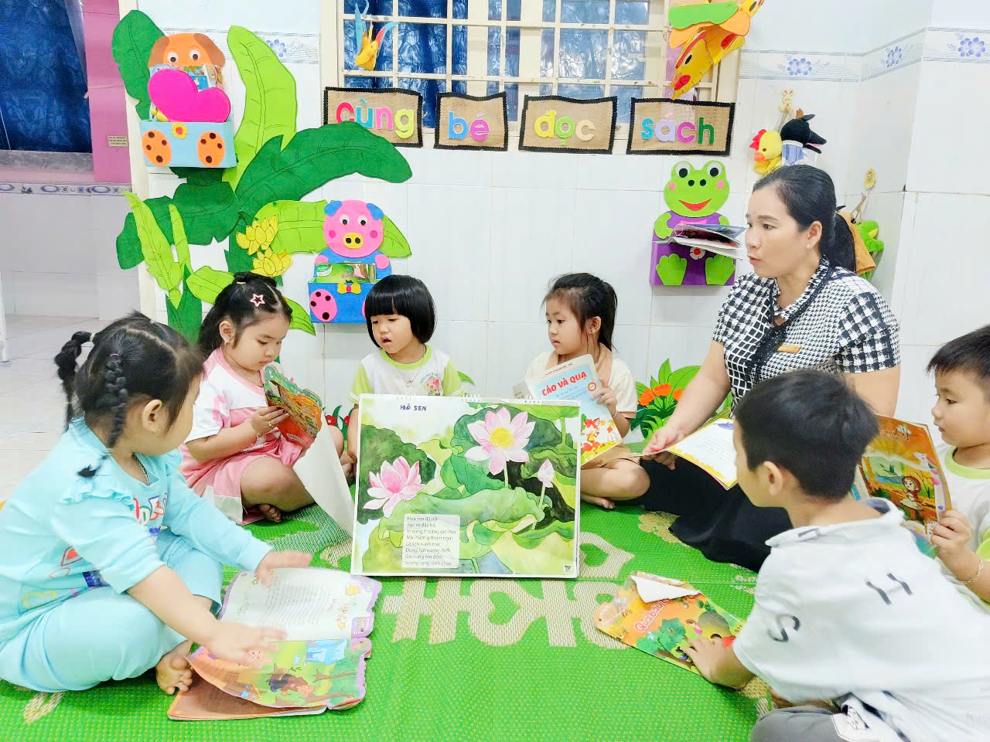

Slide 15
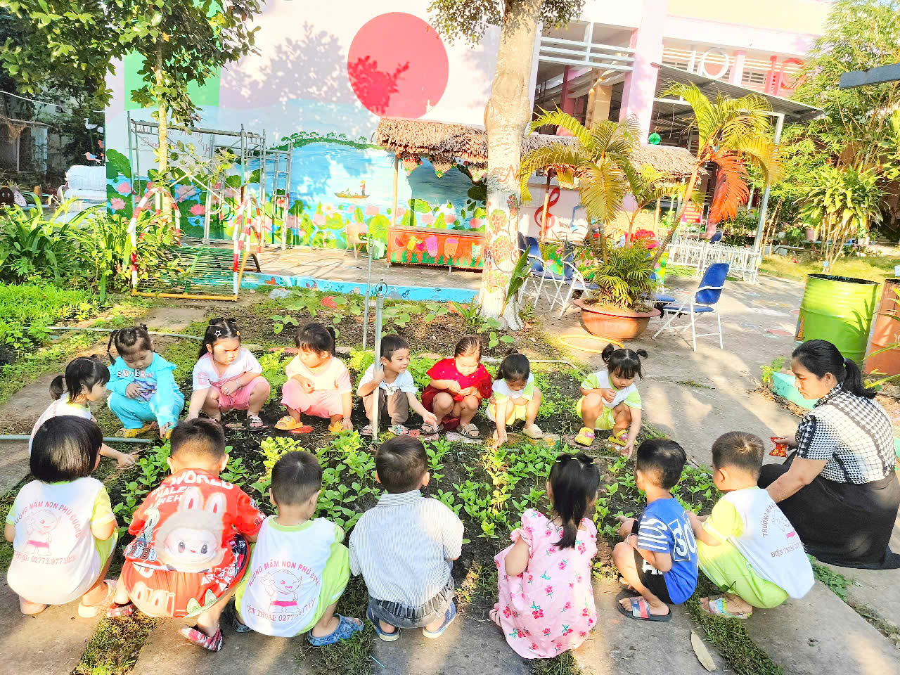
Hàng ngày trẻ đến lớp được trải nghiệm khám phá những điều mới lạ như trong giờ học tôi luôn chú ý đến trẻ khơi gợi để trẻ được nói lên ý tưởng của mình khi quan sát một vật gì đó ví dụ như: giờ học quan sát những đồ dùng trong gia đình thì tôi hỏi trẻ con nhìn thấy ở đâu cùng một câu hỏi cô hỏi nhiều trẻ để trẻ thấy được sự quan tâm của cô dành cho mình nếu như trẻ trả lời chưa được hay không tự tin mạnh dạn trả lời thì tôi luôn gợi hỏi động viên để trẻ tự tin hơn mạnh dạn trả lời và không quên khích lệ trẻ bằng tràng vỗ tay của cả lớp từ đó trẻ sẽ cảm nhận được niềm vui khi đi học được học hỏi nhiều thứ được cô khen
.

Slide 16
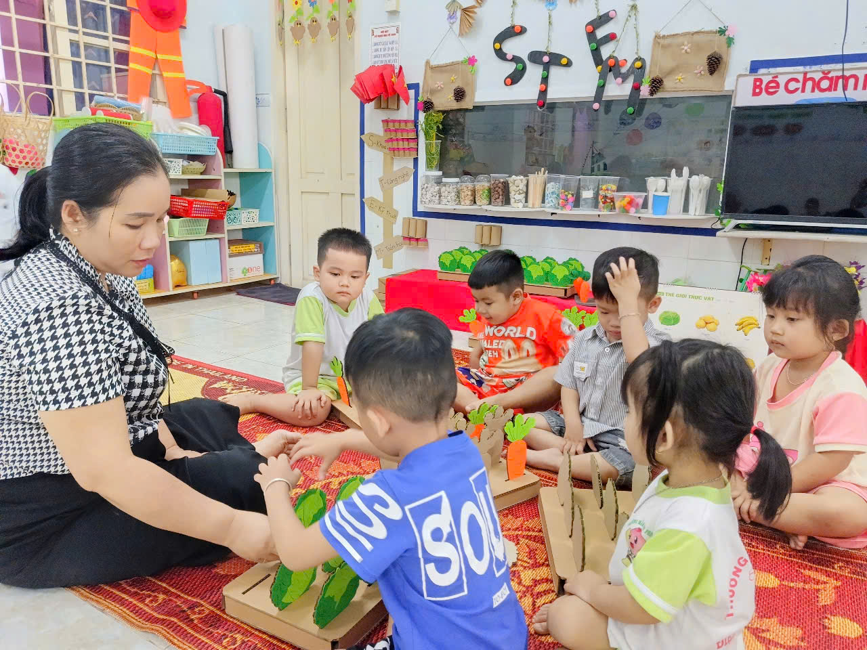
Trong hoạt động vui chơi tôi thường chú ý dạy trẻ hoà mình vào vai chơi trẻ sẽ thể hiện được vai chơi của mình bằng cách hoà vai chơi cùng trẻ như 1 người bạn 1 người mẹ chơi cùng và hướng dẫn trẻ chơi thể hiện đúng vai chơi của mình như góc phân vai chơi trò chơi bán hàng thì xưng hô giống như những người đang mua bán biết cảm ơn mời chào khách… chơi trò mẹ con thì tôi âu yếm vỗ về như mẹ của các trẻ từ đó trẻ cũng thấy hạnh phúc vui vẽ khi ở bên cô cả ngày.
Các góc lớp những đồ trưng bài vừa tầm với trẻ để trẻ thoả sức vui chơi nguyên vật liệu cho trẻ tham gia chơi phù hợp an toàn với trẻ trong lúc trẻ vui chơi cô hướng dẫn định hướng để trẻ đưa ra ý tưởng sáng tạo để trẻ tạo ra sản phẩm . trong mọi hoạt động tôi luôn tin tưởng, khuyến khích trẻ, tuyên dương cuối ngày bằng cách nhận xét cho trẻ cấm cờ bé ngoan. Khen ngợi, động viên những thành công dù nhỏ của trẻ một cách kịp thời, không chê cười khi trẻ thất bại, động viên để trẻ tiếp tục cố gắng. Giáo viên là người mẹ khi chăm sóc các con, là người bạn khi học, khi chơi cùng các con.

Slide 17
Làm được điều đó thì tôi tin chắc chắn, các con sẽ rất vui khi được đến lớp. Chính vì vậy tôi còn học cách lắng nghe vì nhờ đó tôi hiểu được các con, chăm sóc dạy dỗ các con có hiệu quả. Và quan trọng hơn cả, tôi đang học cách sống hạnh phúc trong từng khoảnh khắc, học cách cảm nhận hạnh phúc từ những điều bình dị nhất những ánh mắt ngây thơ như biết nói của các con, hay một câu nói hồn nhiên, có hôm tôi nhận được câu nói từ những phụ huynh là bé bệnh mà không chịu nghỉ học, và có phụ huynh nói rằng ở nhà bé nói “ con nhớ cô nhớ bạn, ngoại cho con đi học đi” thật sự khi nghe những câu nói như thế tôi rất vui và hạnh phúc vì các bé mình dạy cũng rất vui và hạnh phúc khi đến lớp cùng cô. Hoặc có những biểu cảm yêu thương từ các con. “Hạnh phúc đến từ những điều rất nhỏ bé và bình dị chứ không phải là điều gì to tát, xa vời.

Slide 18
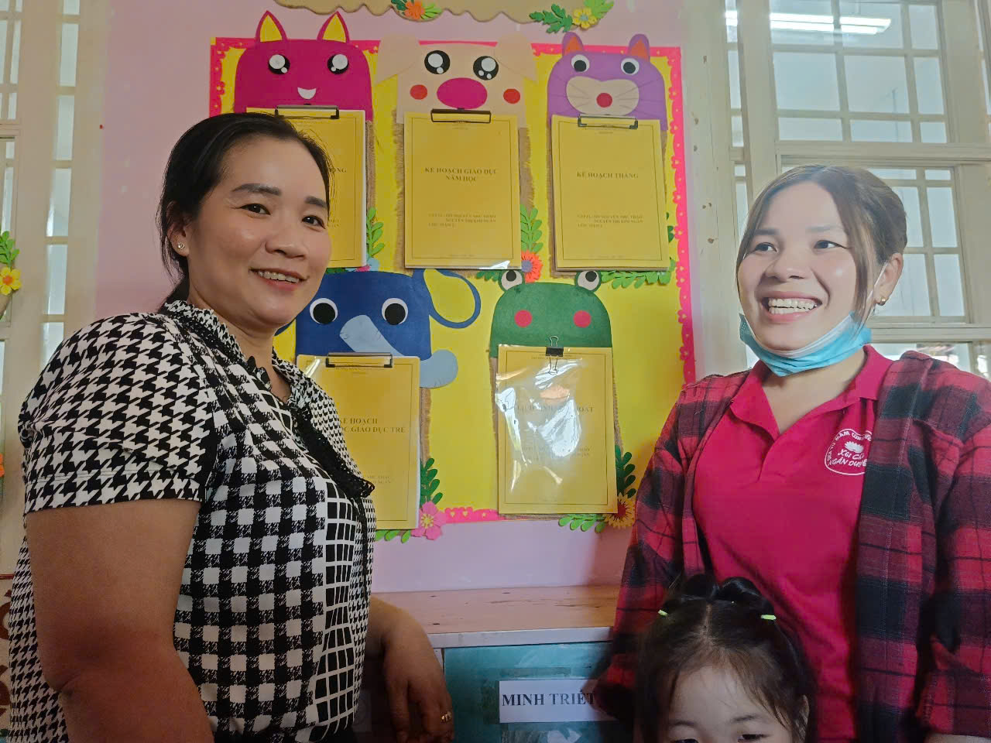
3. Giải pháp 3: Phối hợp với phụ huynh trong công tác giáo dục
Giải pháp này nhằm gắn kết giữa giáo viên với phụ huynh và trẻ. Giúp trẻ yêu thích và muốn đến lớp, giúp cha mẹ trẻ và cô giáo thực sự hạnh phúc. Giúp phụ huynh yên tâm và có cách nhìn nhận tốt hơn về giáo viên và là cầu nối để phụ huynh có nhiều thời gian bên con trẻ nhiều hơn.
Trong giờ đón trẻ tận dụng lúc trẻ cất đồ dùng cá nhân thì cô trao đổi nhẹ với phụ huynh về bé ở nhà có ngoan không có nhắc gì đến cô và bạn ở lớp hoặc là cô trao đổi về tình hình trẻ ở lớp như trẻ ngoan hay chưa ngoan về vấn đề nào đó của trẻ từ đó giúp phụ huynh hiểu được con của mình đến lớp được cô giáo chú ý và dành thời gian quan tâm cháu từ đó phụ huynh cũng an tâm hơn khi gửi con đi học.
.

Slide 19
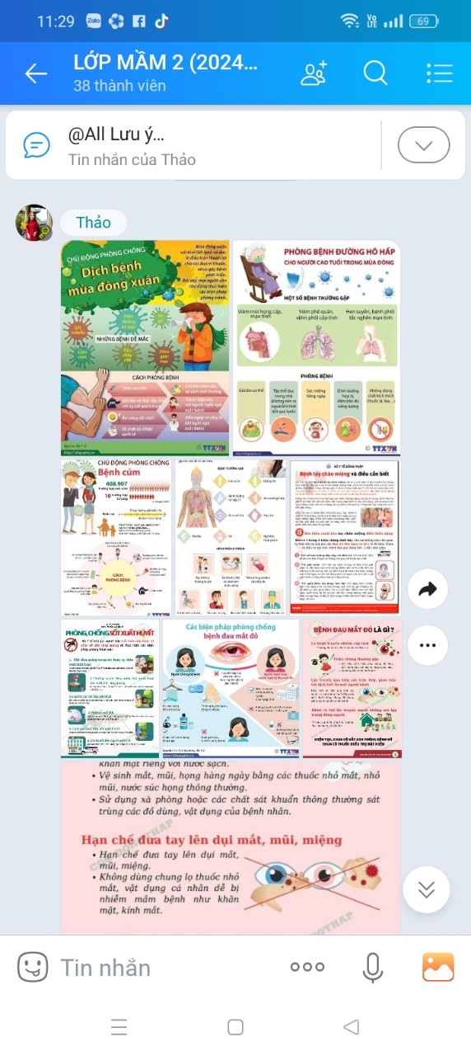
Bên cạnh đó tôi thường xuyên trao đổi thông tin, tương tác với phụ huynh qua các hình ảnh các con hoạt động ở trường ở lớp gửi lên nhóm zalo của lớp. Nhờ phụ huynh hổ trợ nguyên vật liệu đã qua sử dụng để mang đến lớp cùng nhau làm đồ chơi, nhờ phụ huynh tham gia vào các hoạt động của lớp để phụ huynh biết được hàng ngày trẻ đi học được học những gì.

Slide 20
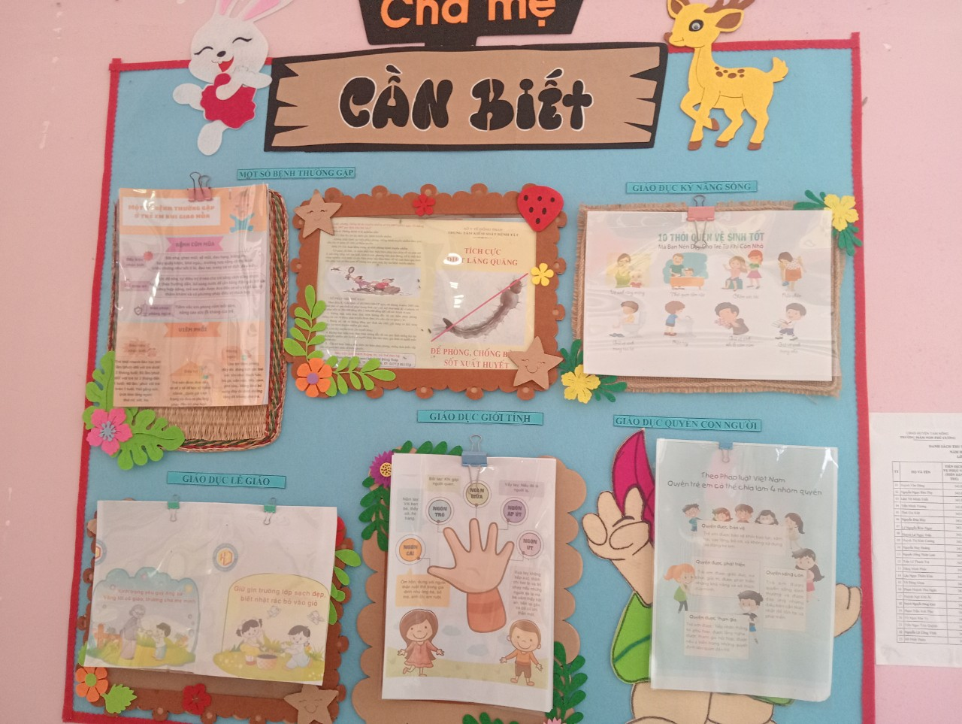
Ngoài ra tôi dán những thông tin lên bảng tin tuyên truyền ở cửa lớp là một hình thức gián tiếp giúp gắn kết giữa giáo viên, phụ huynh và trẻ. Thông tin trên bảng được chúng tôi cập nhật thường xuyên và liên tục giúp phụ huynh có các nhìn tổng quan về lớp học. Từ đó tăng thêm hiệu quả trong sợi dây liên hệ giữa giáo viên và phụ huynh.

Slide 21
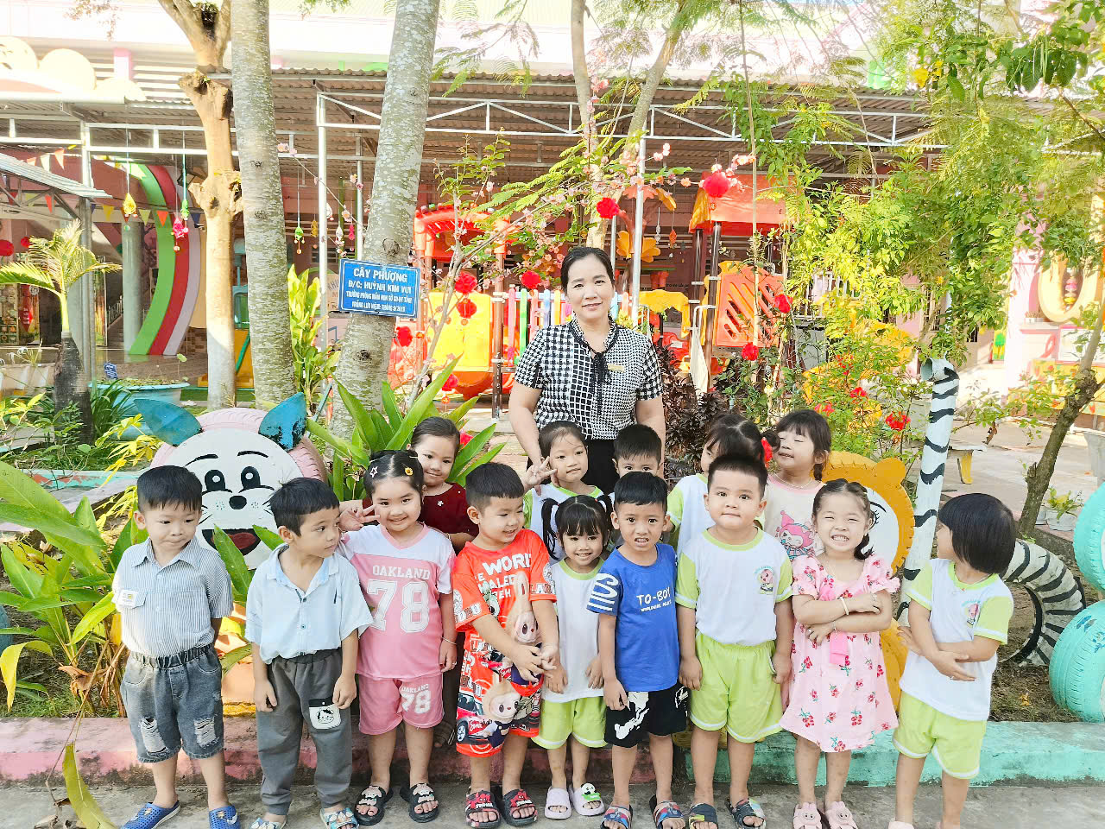

Slide 22
Hiệu quả và khả năng áp dụng
- Sau khi áp dụng các giải pháp giúp trẻ 3-4 tuổi hạnh phúc khi đến lớp tại lớp mầm tôi nhận thấy hiệu quả đạt được như sau. + Đối với giáo viên: Tôi đã trau dồi thêm việc trang trí lớp nỗi bật tạo cho trẻ cảm giác an toàn hạnh phúc khi đến lớp, nhẹ nhàng yêu thương trẻ khơi gợi tạo niềm vui mỗi ngày giúp trẻ tự tin vui vẽ khi giao tiếp với cô hàng ngày. + Đối với phụ huynh: Phụ huynh an tâm tin tưởng hơn khi thấy con mình đến lớp được chăm sóc giáo dục và được yêu thương .
+ Đối với trẻ: Giúp trẻ mạnh dạn tự tin hơn vui vẽ hạnh phúc khi đến lớp mỗi ngày

Slide 23
Tại Trường Mầm Non Phú Cường
III. Khả năng áp dụng biện pháp
Các trường mầm non trong Huyện

Slide 24
4. Hiệu quả của giải pháp mang lại
TT | Nội dung | Tháng 9/2024 |  | Tháng 02/2025 |  | Tăng (+), giảm (-)
 |  | Đạt | Tỉ lệ | Đạt | Tỉ lệ
1 | Trẻ hạnh phúc khi đến lớp | 12/24 | 50% | 21/24 | 87,5% | + 55%
2 | Trẻ trẻ hạnh phúc khi đến lớp nhưng chưa nhiều | 6/24 | 25% | 18/24 | 75 % | + 50%
3 | Trẻ chưa thật sự thấy hạnh phúc khi đến lớp (hay khóc nhè | 6/24 | 25% | 1/20 | 62,5% | + 50%

Slide 25
KẾT QUẢ
BẢN THÂN
TRẺ
CHA MẸ TRẺ

Slide 26
Trên đây là Một số biện pháp giúp trẻ 3- tuổi cảm thấy hạnh phúc khi đến lớp tại lớp mầm 2 Trường Mầm non Phú Cường
CÁM ƠN BAN TỔ CHỨC – BAN GIÁM KHẢO ĐÃ CHÚ Ý LẮNG NGHE!
CHÚC HỘI THI THÀNH CÔNG TỐT ĐẸP

